Slide 1
Safha (Evre) Maliyet Yöntemi

Slide 2
Uygulama Alanı
Tek bir mamulün üretimini yapan iş­letmelerde (veya esas üretim yerlerinde) uygulanır.
Ayrıca, birbirine çok benzediğinden tek mamul kabul edilebilecek veya belli ağırlık katsayılarından yararlanılarak tek bir mamul türünden ifade edilebilecek çeşitli mamullerin üretimi halinde de bu yöntem kullanılabilir.
Gıda (Un, Ekmek, Şeker, Yağ, Tuz, Bira, Şarap, vb.), Kozmetik, Sigara, Çimento, Kireç, Cam, Plastik, Kimya, Madencilik, Dokuma, Sunta, Enerji (Elektrik)

Slide 3
Evre Maliyeti Yönteminin Esası
Dönemin üretim giderlerinin üretim aşama­larında toplanması ve her bir aşamanın giderlerinin o aşamanın üretim miktarına bölümü yoluyla aşamanın birim maliyetinin hesaplanmasıdır.
Bir aşamada tamamlanıp bir sonraki aşamaya devredilen mamuller, tamamlandıkları aşamanın birikimli birim maliyeti (kendi birim maliyeti artı önceki aşamadan gelen birikimli birim maliyeti) ile maliyetlendirilerek, bir sonraki aşamaya aktarılacak toplam maliyet belirlenir,

Slide 4
Evre Maliyeti Yönteminin Esası
Evre maliyeti uygulamasında, direkt ilk madde ve malzeme ile direkt işçilik giderlerinin mamuller itibariyle izlenmesi gerekmez (çünkü üretilen mamul tektir).
Giderler gider yerleri itibariyle izlenip, ikinci dağıtım da yapıldıktan sonra, gider dağıtım tablosunda her bir esas üretim yerinin (üretim aşamasının) direkt ilk madde ve malzeme, direkt işçilik ve {dağıtımdan sonraki} genel üretim giderleri ortaya çıkmış olur.

Slide 5

Safha Maliyet Sisteminin Yararları
Maliyetler, belli zaman (genellikle her ay sonunda) aralıklarında düzenli olarak hesaplanır. Böylece yöneticilerin gerek birim maliyetlere, gerekse toplam maliyetlere ilişkin düzenli bilgi edinme olanağı bulunur.
Üretilen mamullerin homojen olması halinde, birim maliyetlerin hesaplanması daha doğru ve kolaydır.
Sipariş maliyet sistemine göre daha az emeği ve gideri gerektirdiğinden uygulanması kolaydır.

Slide 6
Safha Maliyet Sisteminin Sakıncaları
Maliyetler dönem sonlarında hesaplandığından maliyet raporlarının düzenlenmesi gecikmektedir.
Mamullerin homojen olmaması halinde ortalama birim maliyetlerin hesaplanması hatalı sonuç verebilir.
Yarı mamul stoklarının bulunması halinde bunların tamamlanma derecelerinin yanlış saptanması, birim maliyetlerin hesaplanmasına da yansır.

Slide 7
Safha Maliyet Sisteminin İşleyişi
Miktar hareketlerinin saptanması,
Eşdeğer mamul miktarının saptanması,
Toplam üretim maliyetinin saptanması,
Birim eşdeğer mamul maliyetinin saptanması,
Yarı mamullerin ve mamullerin toplam üretim maliyetinin saptanmasıdır.

Slide 8
1. Miktar Hareketlerinin Saptanması
Safhanın miktar hareketi, belli bir dönemde üretime alınan birim sayısı ile üretimden çıkan birim sayısının eşitlendiği tablodur.
Fiziki akım tablosu olarak da tanımlanan bu tablo yardımı ile mamullerin nereden geldiği ve nereye gittiği izlenir.

Slide 9
+ Dönem başı yarı mamul stok miktarı |  | XX
+ Dönem içinde üretime başlanan miktar |  | XX
+ Önceki safhadan devir alınan miktar |  | XX
= ÜRETİME GİREN TOPLAM MİKTAR |  | XXX
+ Üretimi tamamlanıp bir sonraki safhaya veya mamul ambara devir edilen miktar |  | XX
+ Dönem sonu yarı mamul stok miktarı |  | XX
+ Fire (üretim kayıpları) |  | XX
= ÜRETİMDEN ÇIKAN TOPLAM MİKTAR |  | XXX

Slide 10
ÖRNEK: Mamul üretimi iki safhada gerçekleşmekte olup, üretim dönemine ilişkin bilgiler aşağıdaki gibidir.
1. SAFHA
2. SAFHA
Dönem başı yarı mamul miktarı 10.000 kg,
Dönem içinde üretimine başlanan miktar 80.000 kg’dır.
Üretim döneminde safhada üretim kaybı yoktur.
Üretimi tamamlanan 70.000 kg mamul ikinci safhaya devir edilmiştir.
Dönem başı yarı mamul miktarı 15.000 kg,
Üretimine başlanan miktar 10.000 kg’dır.
Üretim döneminde 85.000 kg mamulün üretimi tamamlanarak mamul stoklarına devredilmiştir
Dönem sonunda 7.000 kg yarı mamul stoku bulunmaktadır.

Slide 11
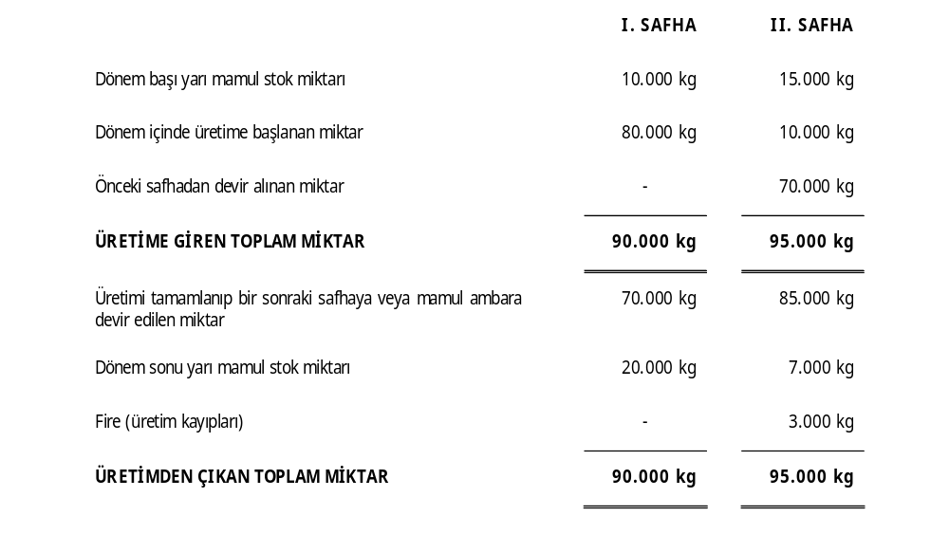

Slide 12
2. Eşdeğer Mamul Miktarının Saptanması
Birim maliyeti hesaplanırken, toplam gider, üretim miktarına bölünmektedir.
Bu üretim miktarı, ilgili aşamada dönem içinde üretimi tamamlanmış birimleri olduğu kadar, eğer varsa dönem sonunda halen üzerinde çalışılmakta olan birimleri (dönem sonu yarı mamullerini) de kapsamak zorundadır.
Çünkü, o aşamadaki giderlerin bir kısmı bu birimler için yapılmıştır.

Slide 13


Tamamlanmış Mamuller İle
Henüz Tamamlanmamış Yarı Mamuller
Ne Şekilde Bir Araya Getirilebilir

Slide 14

Tartışma – Örnek Olay
Ziyaretinize gelen 6 arkadaşınıza, 2,50 TL ödeyerek satın aldığınız bir şişe litrelik Cola'dan ikram ediyorsunuz.
İlk 4 kişinin bardaklarını doldurup verdikten sonra, şişede kalan miktarın iki bardak daha dolduramayacak kadar azaldığını fark ettiniz.
Bu nedenle (ve özür dileyerek) son iki kişiye yarımşar bardak vermek zorunda kaldınız.
Daha sonra kafenin bir bardak Cola'dan ne kadar kar ettiğini tartışmaya başladınız. Bir karşılaştırma yapmak için, bakkaldan aldığınız Cola'nın bardak başına maliyetini hesaplamanız gerekti.

Slide 15
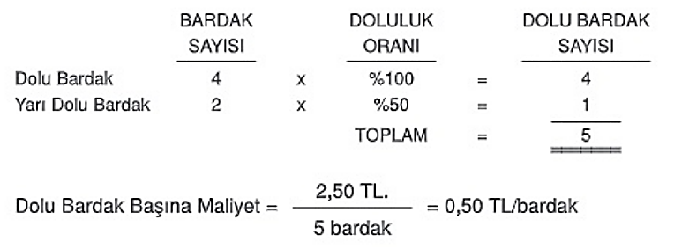
Burada 5 rakamı, 6 kişiye yapılan servisin "dolu bardak eşdeğeri" olarak karşılığıdır.

Slide 16
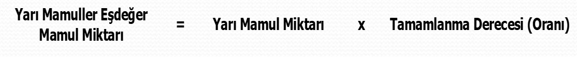
Eşdeğer Mamul Miktarı
Dönem içinde tamamlanan mamul miktarı dolu bardak, dönem sonunda henüz tamamlanmamış yarı mamul miktarı ise yarı dolu bardak (veya dörtte bir dolu bardak v.b.) gibi kabul edilerek, eşdeğer mamul miktarı belirlenir.

Slide 17
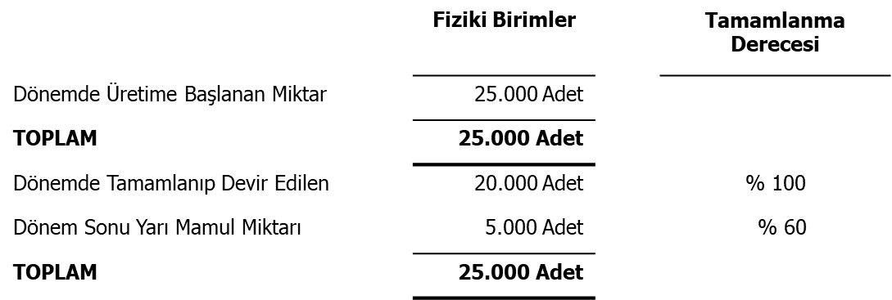
Nisan ayında bir safhasında dönem sonunda elde edilen mamul ve yarı mamul miktarları ile tamamlanma dereceleri (oranları) aşağıdaki gibidir.

Slide 18
 |  | Fiziki Birimler |  | Tamamlanma Derecesi |  | Eşdeğer Mamul Miktarı
Dönemde Tamamlanıp Devir Edilen |  | 20.000 Adet | * | % 100 | = | 20.000 Adet
Dönem Sonu Yarı Mamul Miktarı |  | 5.000 Adet | * | % 60 | = | 3.000 Adet
Toplam |  |  |  |  |  | 23.000 Adet

Slide 19
Bir Adım İleri
Örnekte dönem sonu yarı mamullerin tamamlanma derecelerinin aşağıdaki gibi olduğunu varsayalım.
Gider Türü | Tamamlanma Derecesi
Direkt İlk Madde ve Malzeme | % 100 | 1
Direkt İşçilik | % 60 | 0.60
Genel Üretim Gideri | % 40 | 0.40

Slide 20
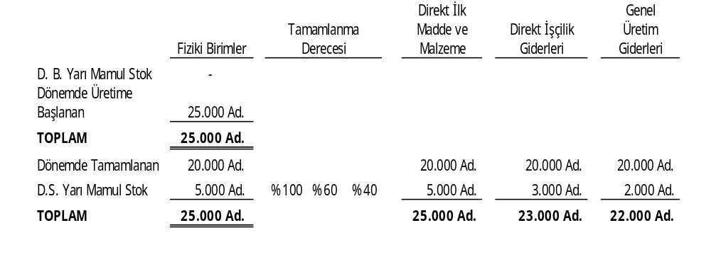
Eş Değer Mamul Miktarı Hesaplama

Slide 21
3. Toplam Üretim Maliyetinin Saptanması
1
Her safhanın giderleri gider yerlerine göre izlendiğinden, direkt ilk madde ve malzeme giderleri, direkt işçilik giderleri dikkate alınarak direkt giderler toplamı bulunur.
2
II. Dağıtım yapılarak, safhanın toplam genel üretim giderleri bulunur.
3
Safhanın döneme ilişkin üretim maliyetleri toplamına varsa önceki maliyet döneminden devreden o safhaya ilişkin yarı mamul maliyetleri eklenir.

Slide 22
ÖRNEK DEVAM
GİDER TÜRÜ | TUTAR
Direkt İlk Madde ve Malzeme | 25.000
Direkt İşçilik | 5.750
Genel Üretim Gideri | 16.500
TOPLAM | 47.250

Slide 23
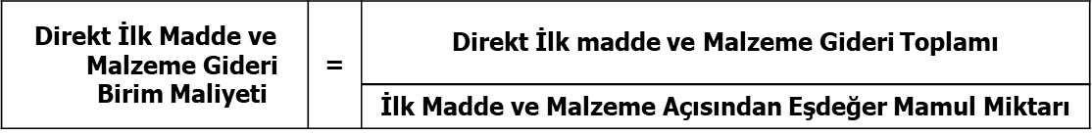
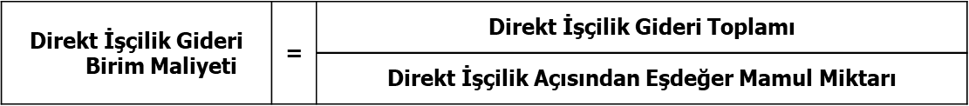
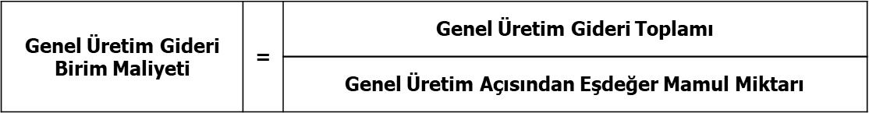
4. Birim Eşdeğer Mamul Maliyetinin Saptanması

Slide 24
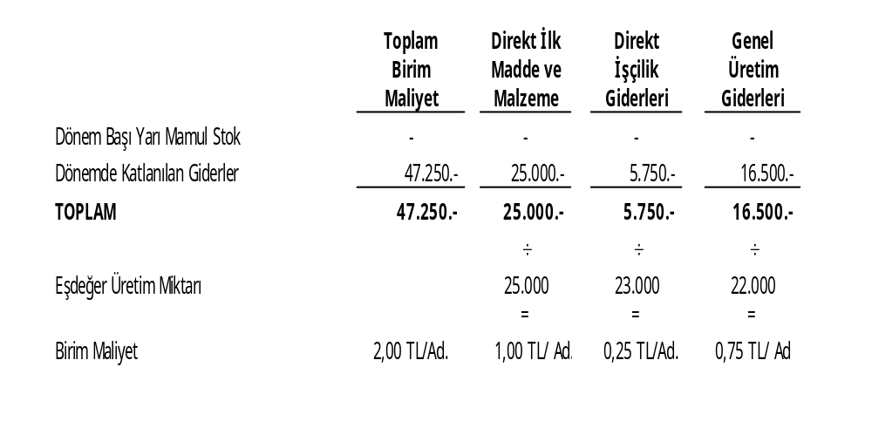

Slide 25
5. Mamullerin ve Yarı Mamullerin Toplam Üretim Maliyetinin Saptanması
Safhada Tamamlanan Mamullerin Toplam Üretim Maliyeti
Tamamlanan Mamul Miktarı x Safhanın Toplam Birim Maliyeti

Slide 26
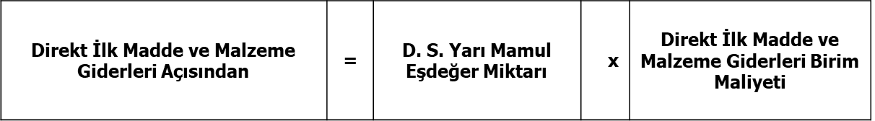
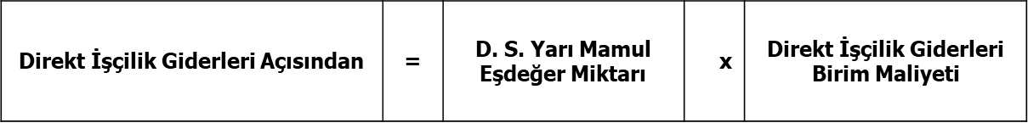
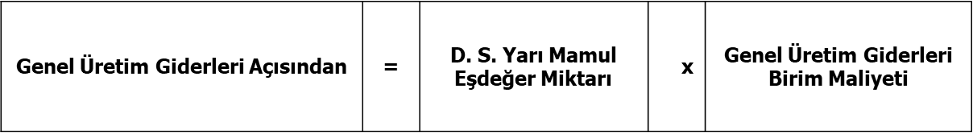
Yarı Mamuller İçin

Slide 27

